Slide 1

Sheryl Sandberg
Bruno Lara Ribeiro
2022

Slide 2


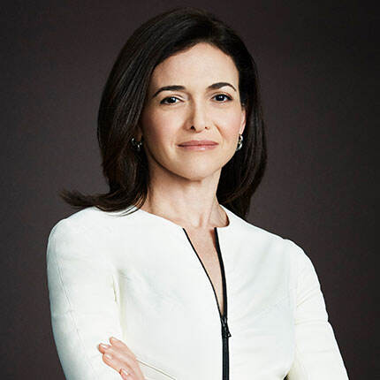


Sheryl Kara Sandberg
Nasceu em 28 de agosto de 1969 em Washington D.C., Estados Unidos atualmente ela tem 58 anos. Ela é uma executiva, ativista e autora norte-americana, mais conhecida como COO (Chief Operating Officer) do Facebook e fundadora da Leanin.org.
Em 1987, matriculou-se em Harvard e formou-se em 1991 com um diploma de bacharel em economia, recebendo um prêmio por ser a melhor aluna de graduação em economia. Depois de se formar começou a se envolver em projetos de pesquisa na Índia. Em 1993, matriculou-se na Harvard Business School e em 1995 obteve seu MBA.

Slide 3
O empreendedorismo da Sheryl Sandberg é:Intraempreendedorismo que significa que ela aplica suas habilidades empreendedoras dentro da empresa onde trabalham. Essa prática é importante, pois traz mais satisfação aos profissionais, ao mesmo tempo que proporciona desenvolvimento e inovação a empresa.
Em 1995, Sandberg trabalhou como consultora na McKinsey & Company durante um ano, e no ano seguinte Sandberg trabalhou para Larry Summers, que servia como secretário do Tesouro dos EUA durante o governo Clinton. Mais tarde ela foi contratada pelo Google e ajudou a criar o banco de dados por palavras-chaves para que quando um usuário quiser algum produto só irá aparecer anúncios da palavra-chave que ele pesquisou, e com isso fizeram com que se alguém quisesse divulgar o produto teria que comprar a palavra-chave e com isso deixou o Google lucrativo.
Depois de ter saído do Google, Mark Zuckerberg estava em uma crise em deixar o Facebook sustentável e com isso ele a contratou sendo a nova chefe de operações da imprensa e a partir disso coube a ela fazer o que ela tinha feito com o Google que era deixar o Facebook rentável através dos anúncios, mas diferente do Google os anúncios deveriam ser discretos e com isso o Facebook ficou rentável. Depois disso ela se tornou umas das principais executivas das redes sociais do Mundo.

Slide 4

Fontes:
Sobre Sheryl Sandberg:
Vídeo
Texto
Imagens de Empresas:
Facebook
Google
LeanIn
Foto da sheryl sandberg

